Slide 1
决策系统
算法设计与分析

Slide 2
一个智能决策系统可以由规则库和事实库两部分组成，假定规则库的形式为:Ri C1&C2&C3&…&Cn →A 表示在条件C1，C2...Cn都满足的前提下,结论A成立(即采取行动A); Ri表示这是规则库中的第i条规则。事实库则由若干为真的条件(即命题)所组成。

Slide 3
对一个新的待验证的命题Q,可使用数据驱动或目标驱动两种推理方式之一来 确认它是否可由某规则库和事实库推出: (1)数据驱动的推理是指从事实库开始，每次试图发现规则库中某条能满足所有条件的规则，并将其结论作为新的事实加人事实库，然后重复此过程,直至发现Q是一个事实或没有任何新的事实可被发现。 (2)目标驱动的推理是指从目标假设Q出发，每次试图发现规则库中某条含该假设的规则,然后将该规则的前提作为子目标,确认这些子目标是否和事实库中的事实相匹配,如果没有全部匹配，则重复此过程，直至发现新的子目标都为真或不能再验证子目标是否为真。

Slide 4
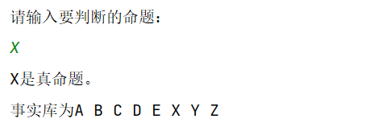
1、本次测试中
规则库是:
R1 X&B&E —> Y
R2 Y&D —> Z
R3 A —> X
事实库为：
A B C D E
2、数据驱动和目标驱动的
结果是相同的，代码运行测试数据为：

Slide 5
如果想知道命题Z是否为真，
1、数据驱动的推理是从A B C D E开始，依次匹配规则R3（得到新事实X）、R1(得到新事实Y)和R2，得到新事实Z为真的事实；
2、目标驱动的推理是从假设目标Z开始，以此匹配规则R2（得到新的子目标Y）、R1（得到新的子目标X）和R3，得到假设Z为真的结论。
部分代码展示如下：

Slide 6
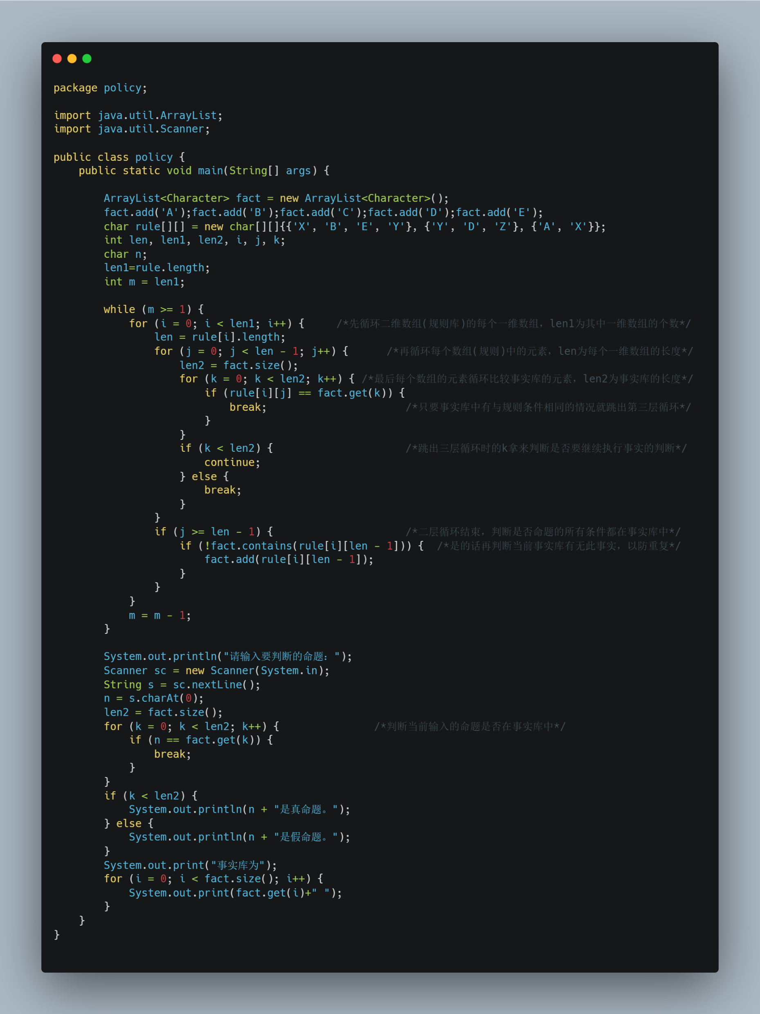
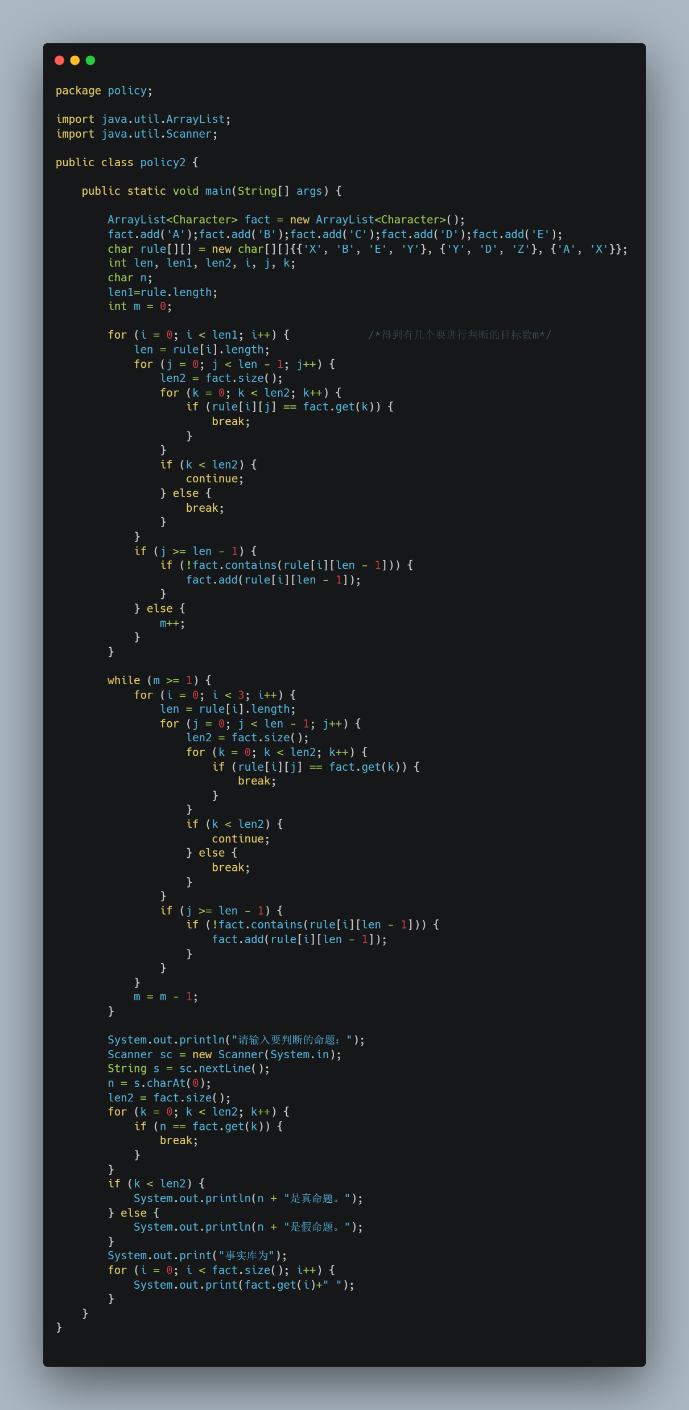

Slide 7
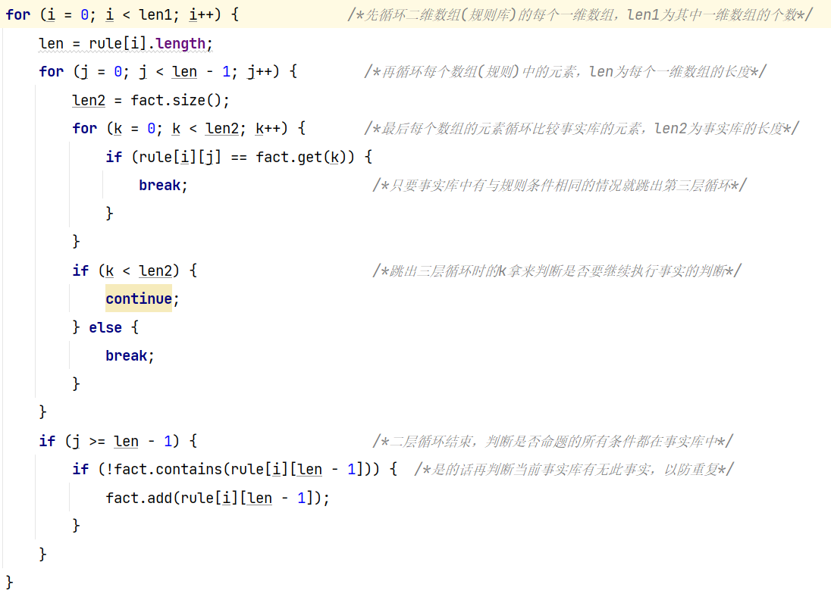
其中有部分循环是比较有利于理解整体构思的：

Slide 8
谢谢观看

